Slide 1


Slide 2

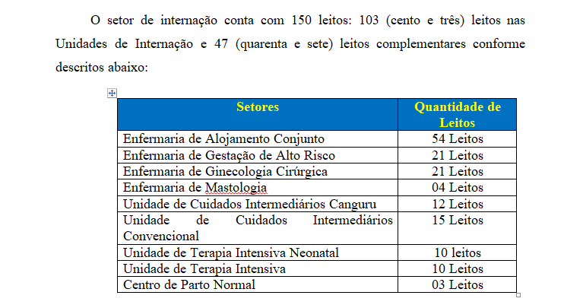


Slide 3
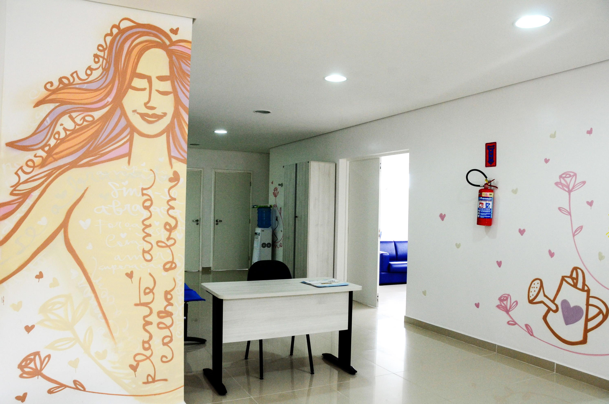
E com o Centro de Atenção à Mulher Vítima
de Violência – Sony Santos, serviço que
atende por demanda espontânea, mulheres
de todo o estado, vítimas de violência.

Slide 4
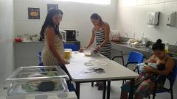



Slide 5

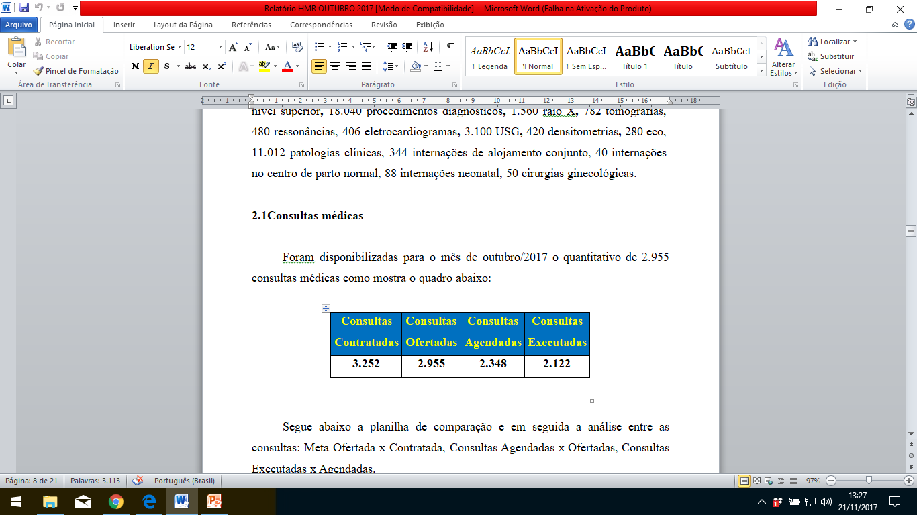

Slide 6
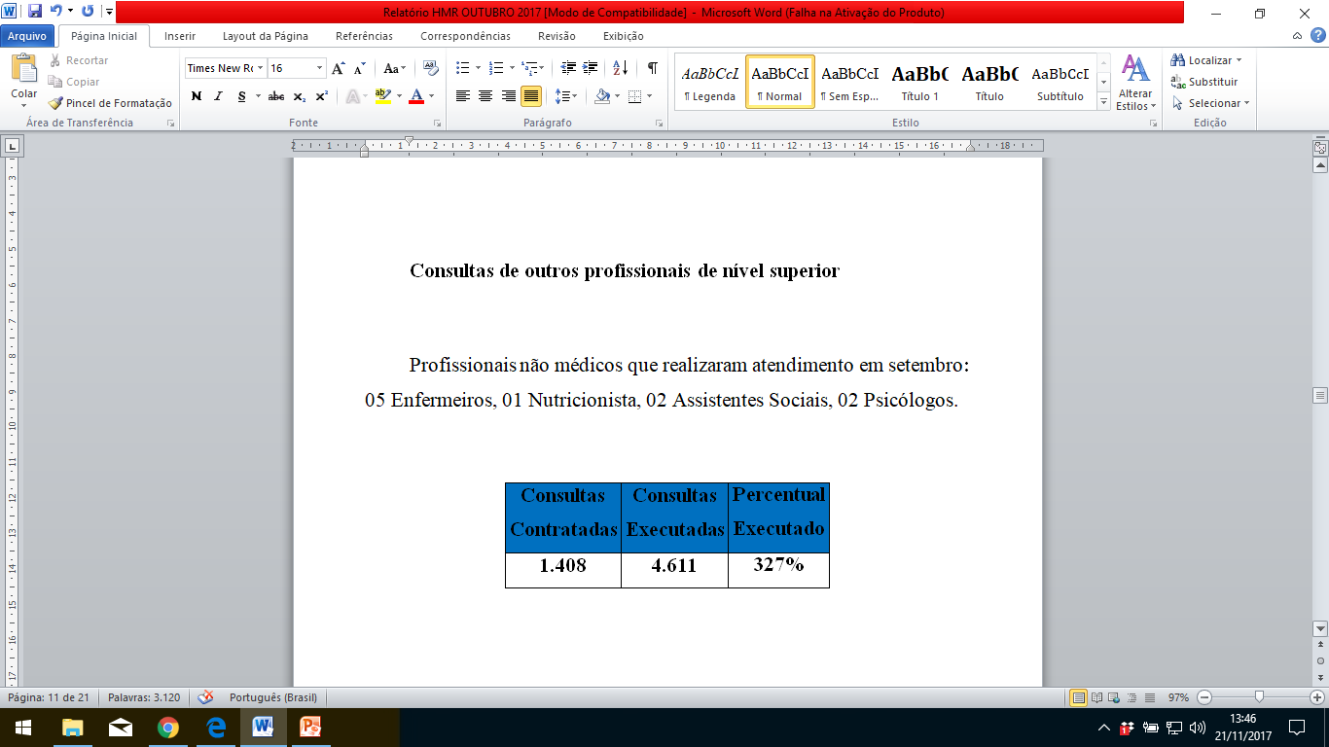

Slide 7
Consultas de outros profissionais de nível superior
4.611 consultas profissionais não médicas de nível superior
1028 consultas de enfermagem
165 consultas de nutricionista
966 consultas de psicologia
2452 consultas de serviço social

Slide 8
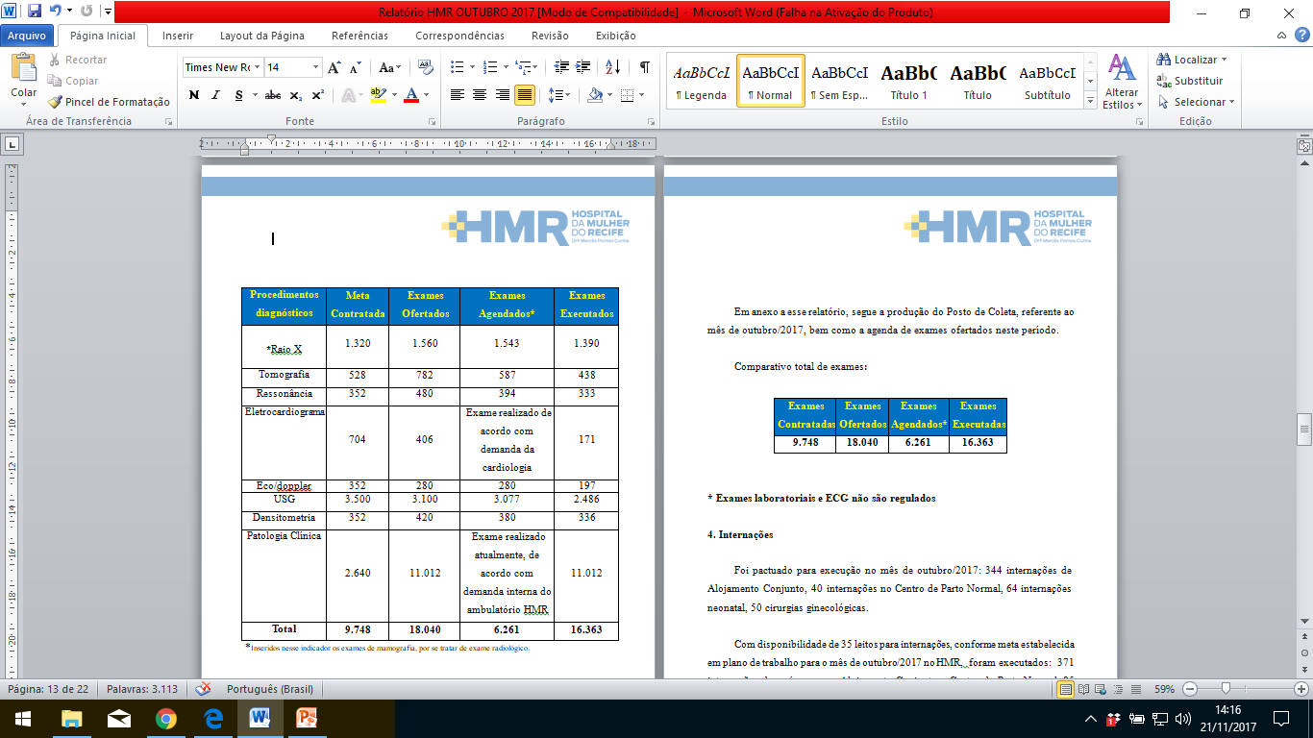

Produção de exames

Slide 9
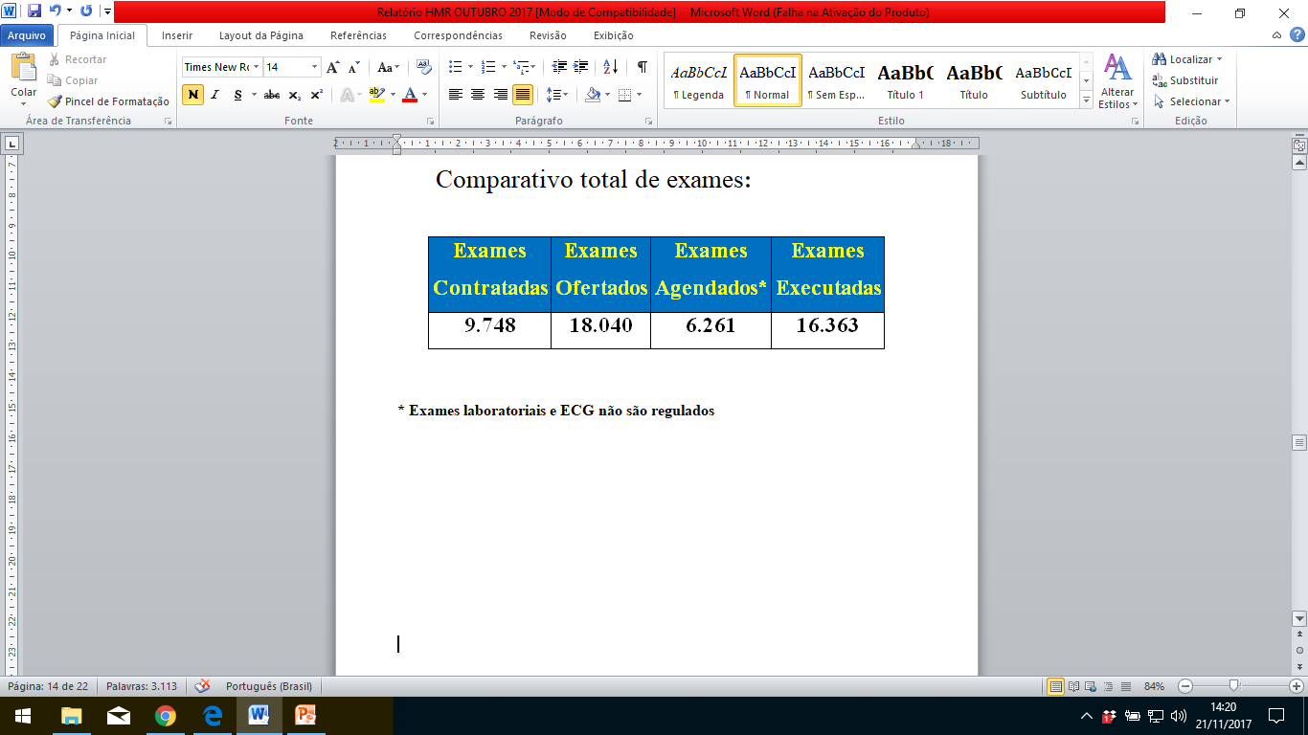

Slide 10
Internações
Pactuadas para outubro/2017
344 internações de Alojamento Conjunto
40 internações no Centro de Parto Normal
64 internações neonatal
50 cirurgias ginecológicas

Slide 11
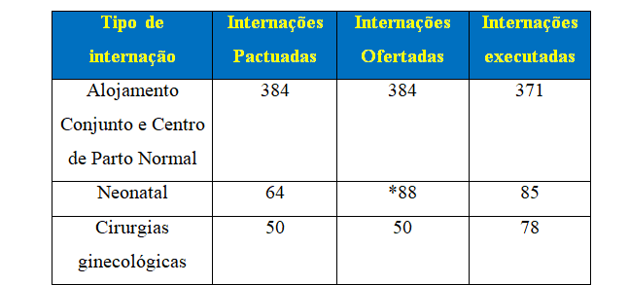
267 Partos Vaginais

Slide 12
INDICADORES
Taxa de cesáreas (total 25%; outubro 28% )
Taxa de partos realizados pela enfermagem (total 65,4%; outubro 73,3%)
Taxa de infecção hospitalar (2017 1,6%; outubro 2,1%)
Média de tempo permanência hospitalar pós parto (2017 2,8; out 2,9)
Taxa de colocação de DIU pós-parto (2017 2,0%; outubro 8,3%)
Coeficiente de mulheres que respondem ao tratamento conservador após Hemorragia Pós-Parto (HPP) (2017 menor que 5%,, outubro 0,08%)

Slide 13
BALANÇO GERAL HMR

Slide 14
O HOSPITAL DA MULHER DO RECIFE ATENDEU
441.454 USUÁRIAS.
REALIZAMOS 94.874 CONSULTAS E 318.134 EXAMES.
EM NOSSA EMERGÊNCIA, FIZEMOS 26.126 ATENDIMENTOS.
APLICAMOS 12.148 VACINAS, FIZEMOS 2.046 CIRURGIAS E EMITIMOS
2.160 CERTIDÕES DE NASCIMENTO.
NOSSO CENTRO DE DIAGNÓSTICO REALIZOU 92.194 EXAMES (USG, RAIO X, TC, MMBB, DENSITO, RM).
ATÉ O MOMENTO, FIZEMOS 5.254 PARTOS, DOS QUAIS 3.912 PARTOS NORMAIS
E 1.342 CESÁREAS.

Slide 15


SUGESTÃO DE ENCERRAMENTO
OBRIGADA

